Slide 1

邻 接 表
主讲老师：陈小玉
著作：《趣学算法》《趣学数据结构》
《算法训练营：海量图解+竞赛刷题》（入门篇、进阶篇）

Slide 2



《算法训练营》入门篇、进阶篇
第2页

Slide 3
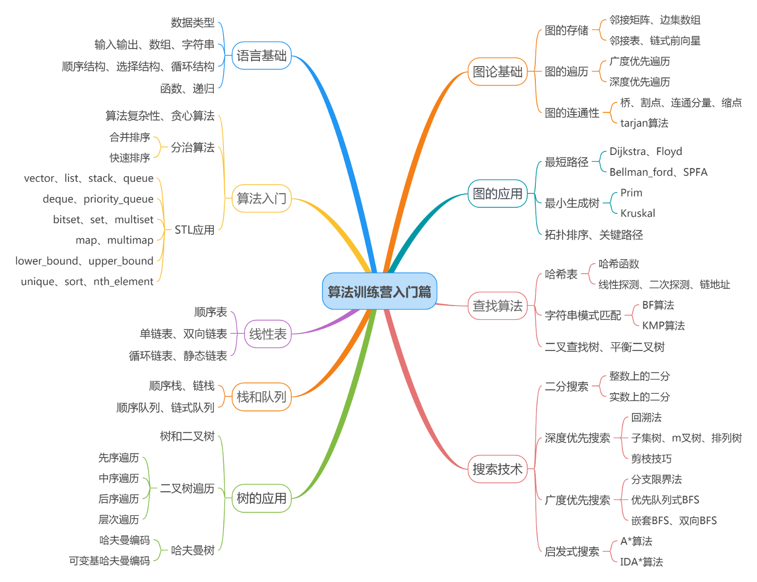


《算法训练营》入门篇
第3页
扫码购书
QQ群：1029262418

Slide 4

邻接表
第4页
邻接表是图的一种链式存储方法。邻接表包含两部分：顶点和邻接点。
顶点：包括顶点信息和指向第一个邻接点的指针。
邻接点：包括邻接点的存储下标和指向下一个邻接点的指针。
顶点v_{i}的所有邻接点构成一个单链表。
扫码购书
QQ群：1029262418

Slide 5
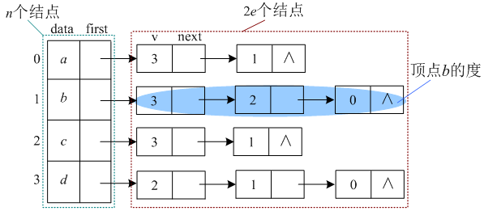
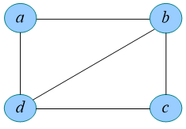
邻接表
第5页
无向图的邻接表

Slide 6
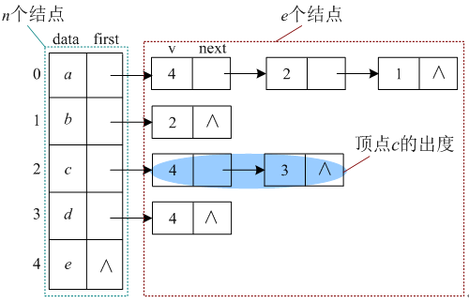
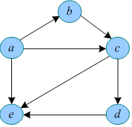
邻接表
第6页
有向图的邻接表

Slide 7
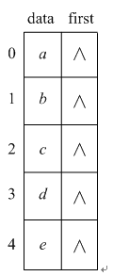
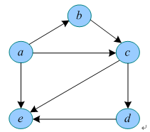
邻接表
第7页
创建有向图的邻接表过程

Slide 8


邻接表
第8页
邻接表的数据结构包括节点和邻接点，对其分别定义如下。
（1）节点。包括节点信息data和指向第1个邻接点的指针first。
（2）邻接点。包括该邻接点的存储下标v和指向下一个邻接点的指针next，如果是网的邻接点，则还需增加一个权值域w。

Slide 9
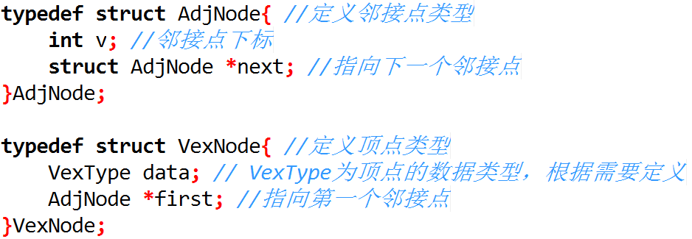
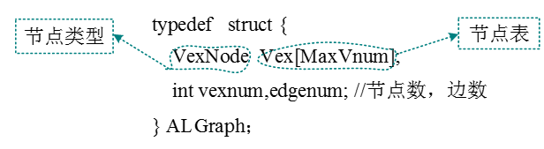
邻接表
第9页

Slide 10
邻接表
第10页
优点：
• 便于增删顶点。
• 便于访问所有邻接点。
• 空间复杂度低。
缺点：
• 不便于判断两顶点之间是否有边。
• 不便于计算各顶点的度。

Slide 11
邻接表
第11页
虽然以邻接表访问单条边的效率不高，但是访问同一节点的所有关联边时，仅需访问该节点后面的单链表，时间复杂度为该节点的度O(d(v_{i}))；而以邻接矩阵访问同一节点的所有关联边时，时间复杂度为O(n)。总体上，邻接表比邻接矩阵效率更高。

Slide 12
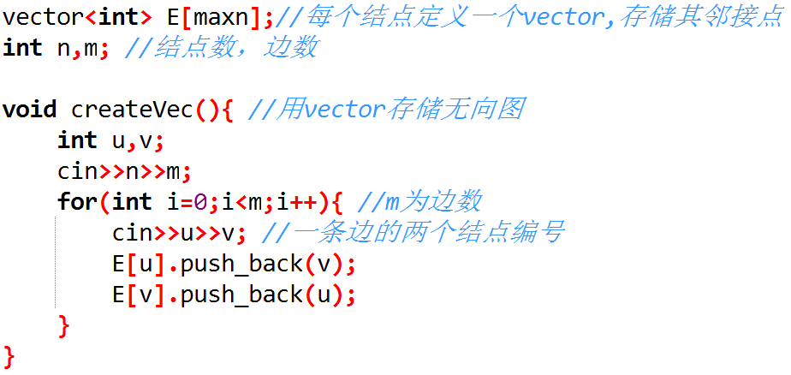
vector存储图
第12页

Slide 13
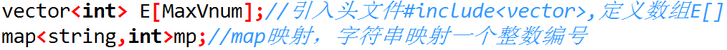
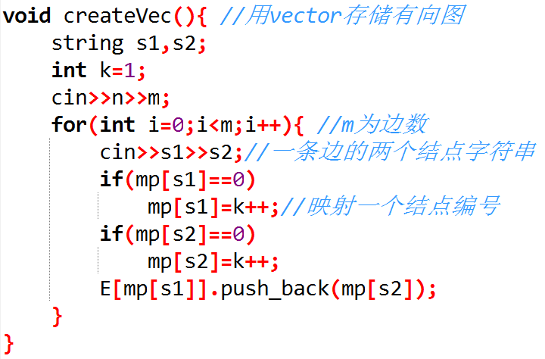
vector存储图
第13页

Slide 14
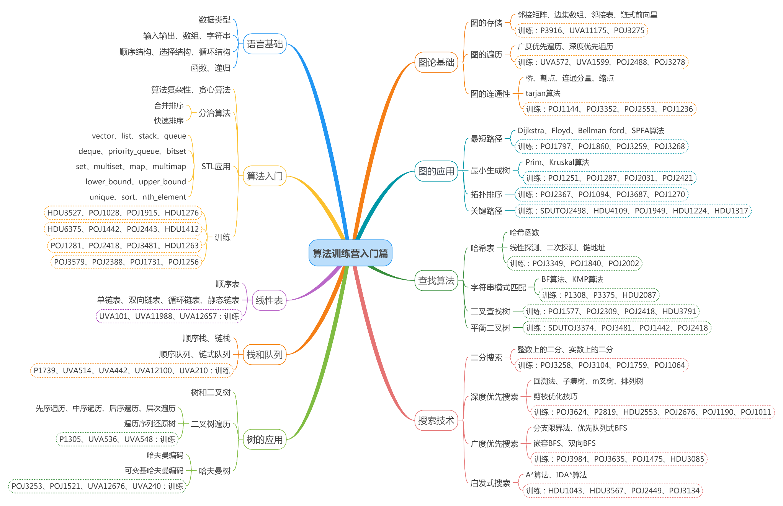
《算法训练营》入门篇刷题图谱
第14页
扫码购书
入门篇题单：https://vjudge.net/article/2652
QQ群：1029262418

